Slide 1
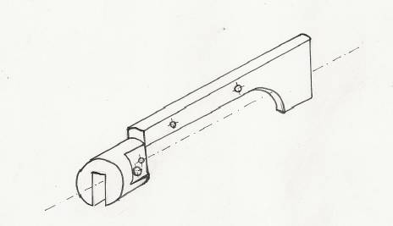
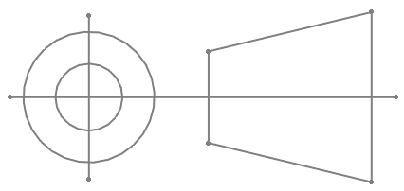
56±^{0,2}
26±^{0,2}
= 8 maxi =
13±^{0,2}
= 4^{+0,2} =
8±^{0,2}
3x Ø2
Cote du méplat
Ø14 g6
3^{±0,2}
6±^{0,2}
4^{+0,2}
12^{+0,2}
Cote du plat
Ø16
2^{+0,2}
A
^{16+0,2}
1^{+0,2}
Ø4
= 4^{+0,2} =
65 si pas de rayon de raccordement
80 si rayon de raccordement
Cote de la rainure
100
Echelle : 1/1 | Aluminium AU4G | Dessinateur : Vincent Ben Driss Torres
Tolérances : mK
 | Squelette
Format : A4
Raccordement libre selon outil employé:
-Rayon libre si rainure par fraise 3 taille plate
-Droit si fraise à rainurer droite (à queue)
Détail A

